Slide 1
Heap

Slide 2
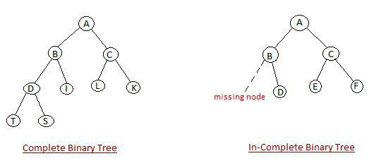
What is Heap?
هرم یک درخت ریشه‌دار کامل است که در آن رئوس به گونه ای قرار گرفته اند که ارزش هر راس از ارزش بچه‌هایش بیشتر (یا کمتر) است.
درخت کامل درختی است که تمام سطوح درخت به غیر از احتمالا آخرین سطح پر بوده و برگ های سطح آخر از چپ به راست قرار گرفته اند.
شکل۱: تفاوت درخت کامل و ناکامل

Slide 3
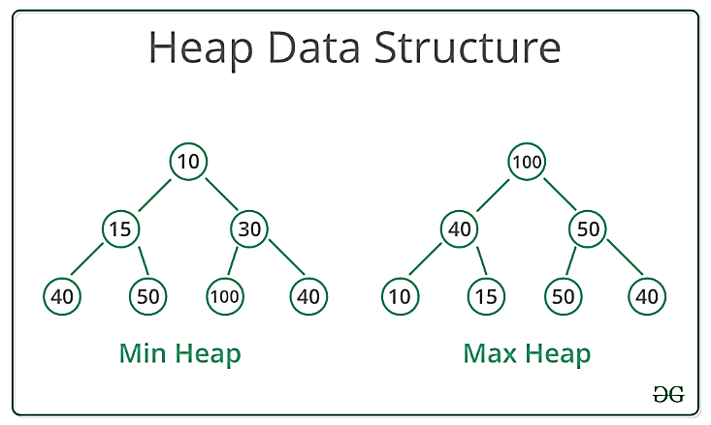
What is Heap?
A Heap is a special Tree-based Data Structure in which the tree is a complete binary tree.
به طور کلی،Heaps می تواند دو نوع باشد:
1. Max-Heap: در یک Max-Heap، کلید موجود در گره ریشه باید در میان کلیدهای موجود در همه فرزندان آن بیشترین باشد. همان ویژگی باید به صورت بازگشتی برای همه زیردرخت های آن درخت دودویی صادق باشد.
2.Min-Heap : در Min-Heap، کلید موجود در گره ریشه باید حداقل در بین کلیدهای موجود در همه فرزندان آن باشد. همین ویژگی باید به صورت بازگشتی برای همه زیردرخت های آن درخت دودویی صادق باشد.

Slide 4
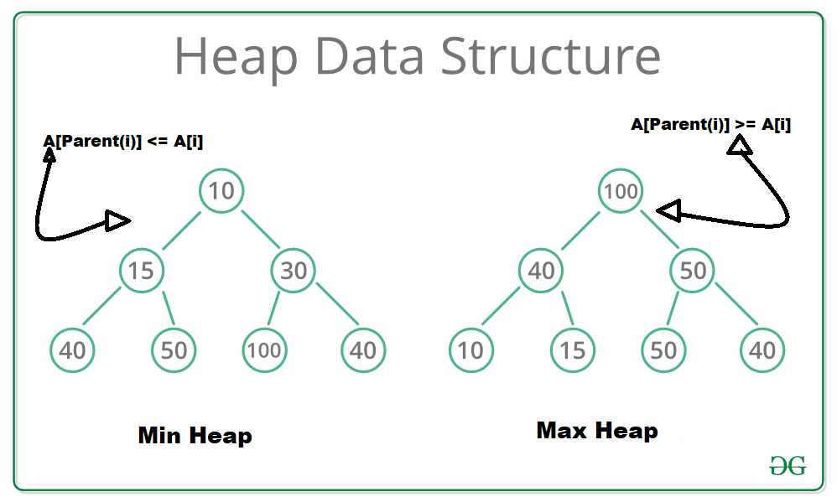

Slide 5
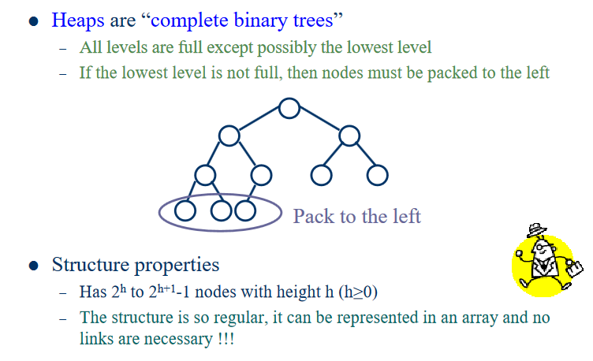

Slide 6
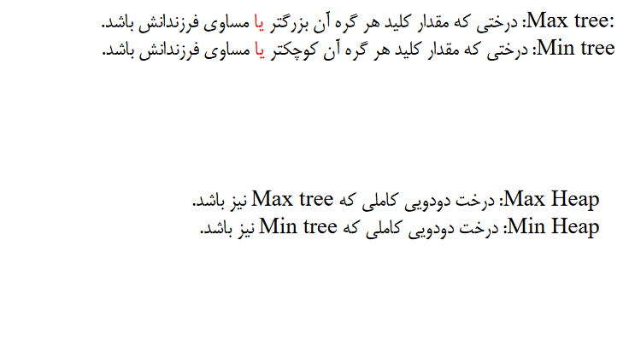

Slide 7
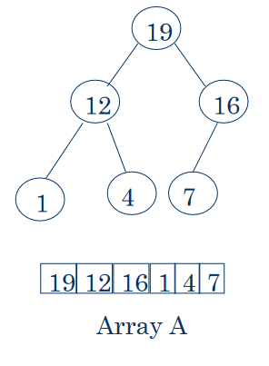
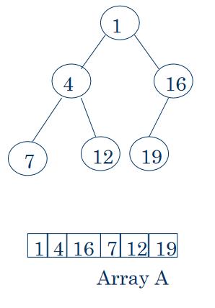

Slide 8
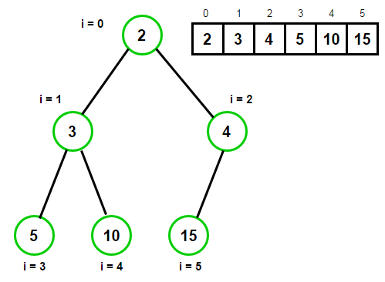
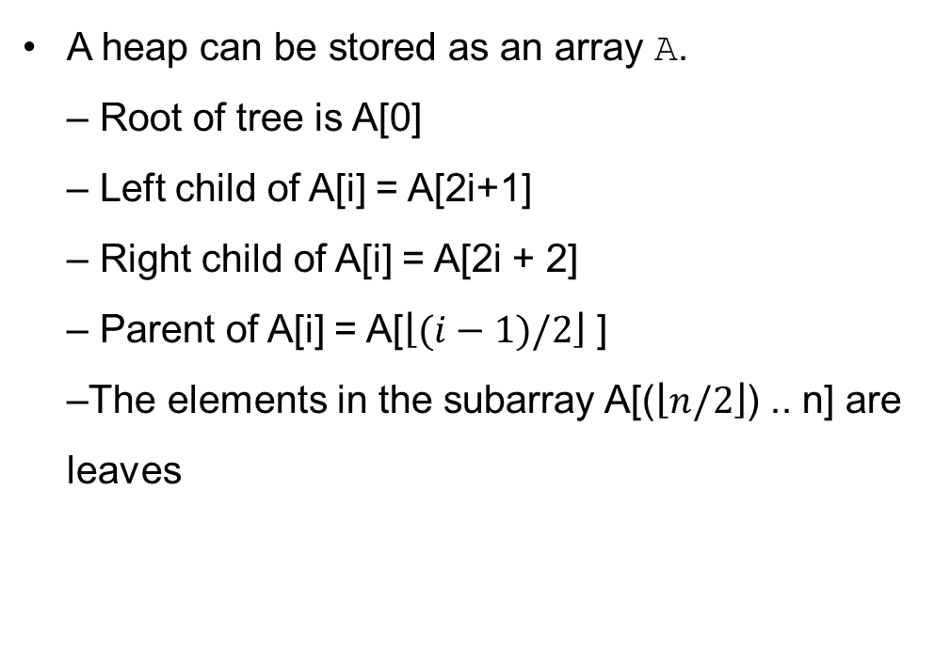
A heap can be stored as an array A. – Root of tree is A[0] – Left child of A[i] = A[2i+1] – Right child of A[i] = A[2i + 2] – Parent of A[i] = A[$\left\lfloor (i−1)/2\right\rfloor$ ] –The elements in the subarray A[($\left\lfloor n/2\right\rfloor$) .. n] are leaves

Slide 9
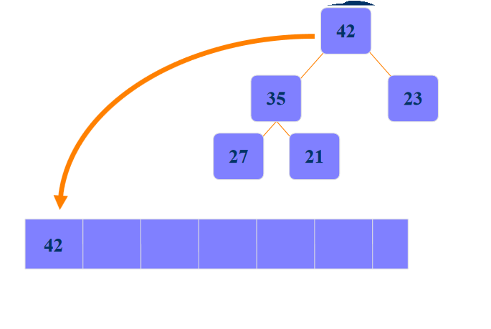
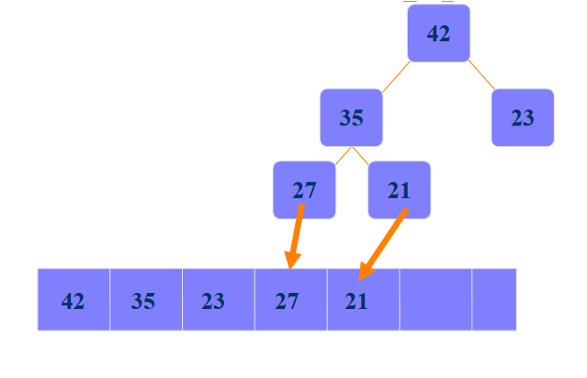

Slide 10
Operations on Heaps – HEAPIFY: Maintain/Restore the max-heap or min-heap property – BUILD-HEAP: Create a max-heap or min-heap from an unordered array – INSERT(S, x): inserts element x into set S – EXTRACT-MAX\MIN(S): removes and returns element of S with largest\smallest key – MAXIMUM(S): returns element of S with largest (largest\smallest) key – INCREASE-KEY(S, x, k): increases value of element x’s key to k (Assume k ≥ x’s current key value) – HEAPSORT: Sort an array in place

Slide 11
Heapify:
It is the process to rearrange the elements to maintain the property of heap data structure. It is done when a certain node creates an imbalance in the heap due to some operations on that node. It takes O(log N) to balance the tree.
For max-heap, it balances in such a way that the maximum element is the root of that binary tree and
For min-heap, it balances in such a way that the minimum element is the root of that binary tree.

Slide 12
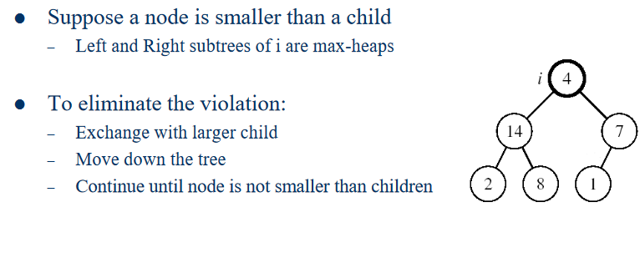
Max-Heapify

Slide 13
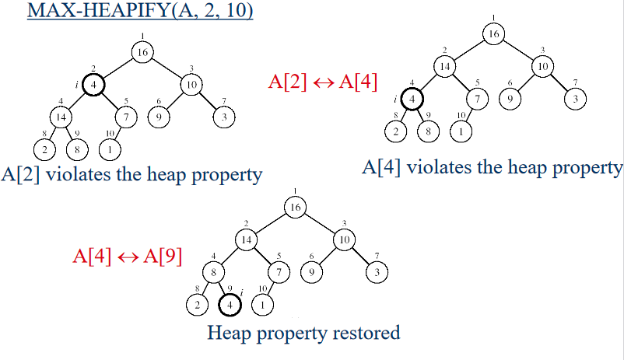

Slide 14
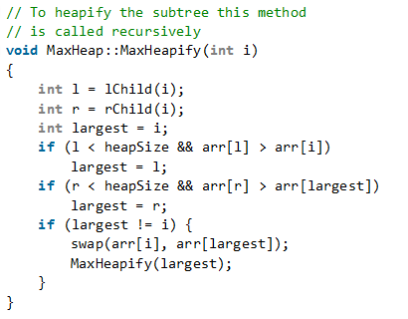
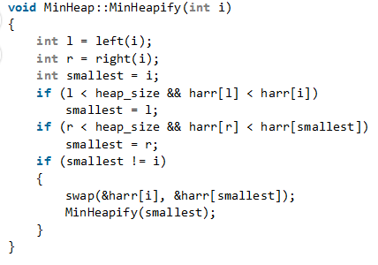

Slide 15
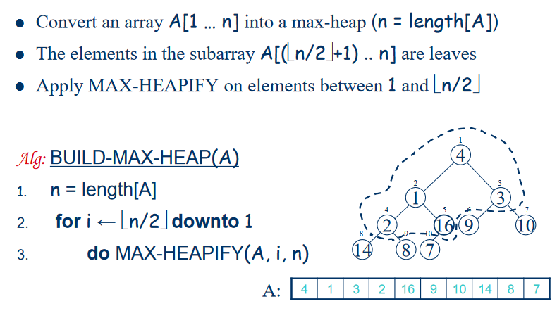
Building a Heap

Slide 16
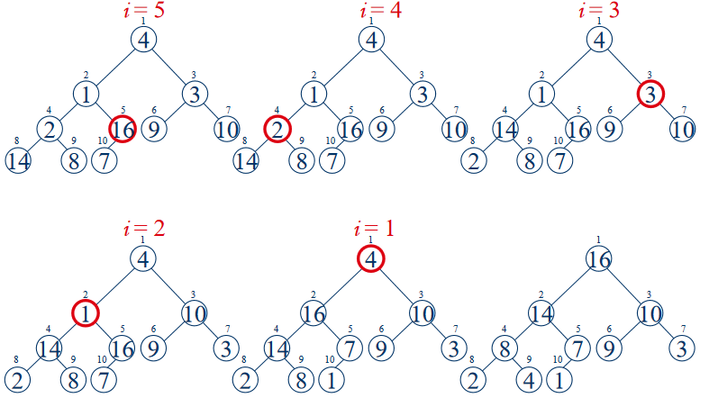


Slide 17
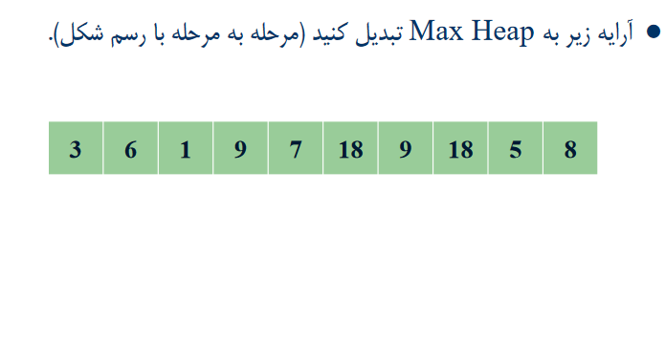

Slide 18
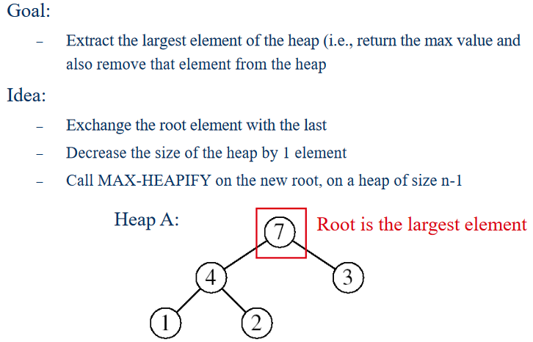
HEAP-EXTRACT-MAX

Slide 19
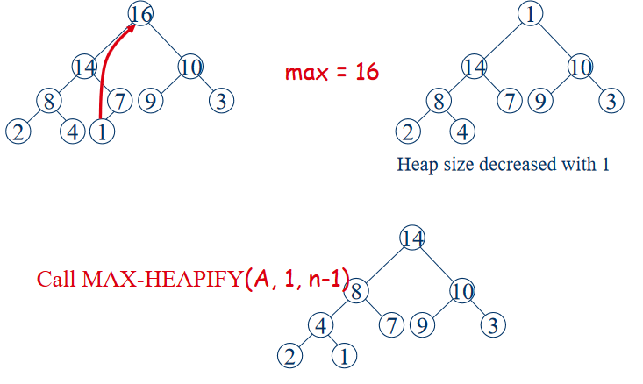

Slide 20
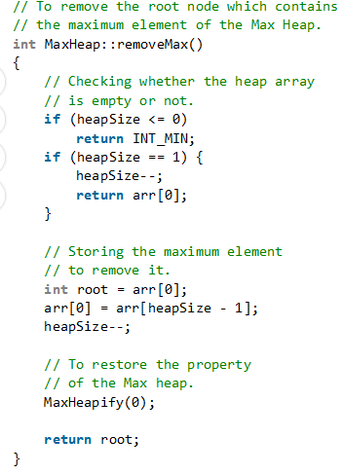


Slide 21
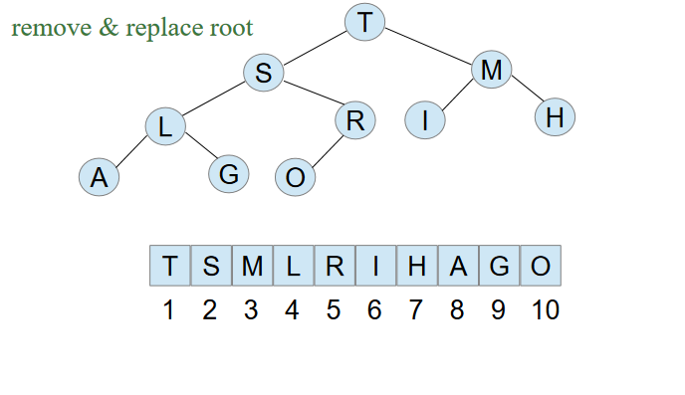

Slide 22
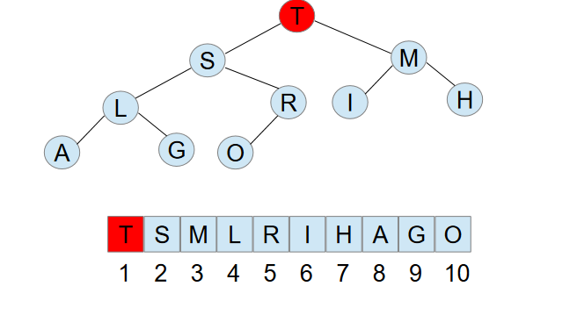

Slide 23
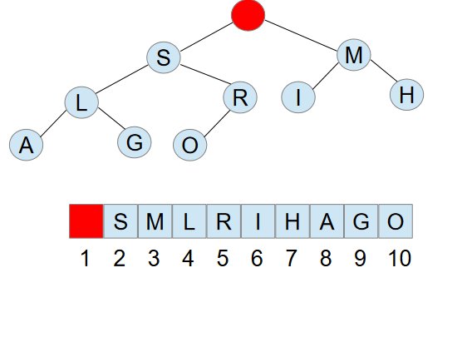

Slide 24
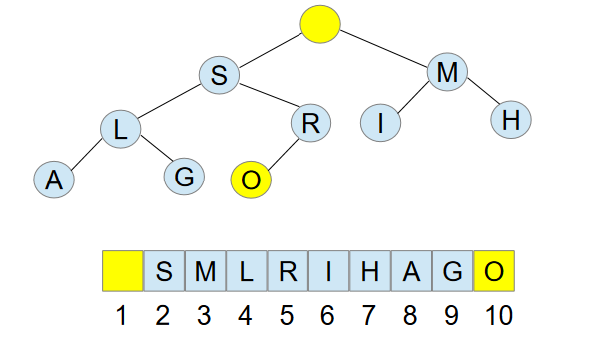

Slide 25
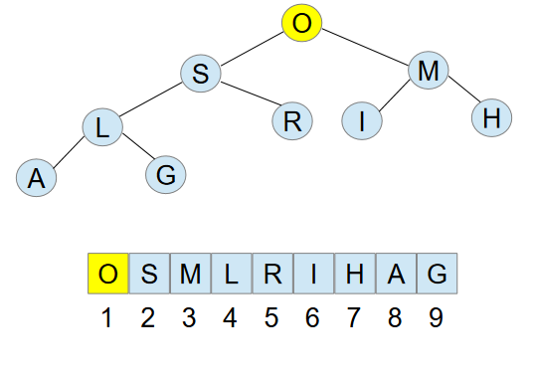

Slide 26
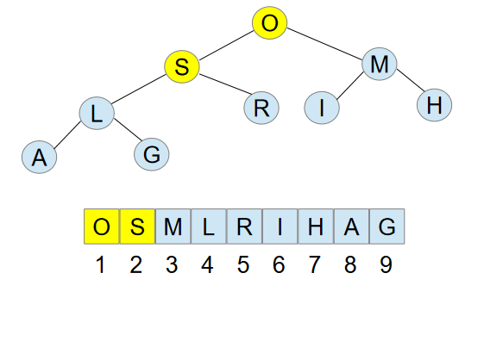

Slide 27
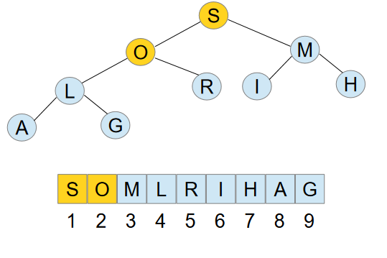

Slide 28
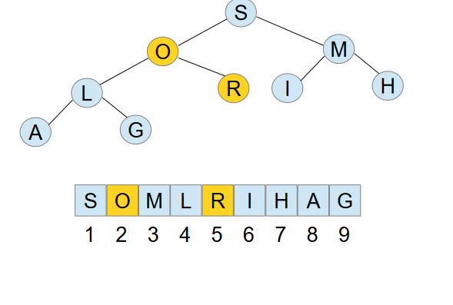

Slide 29
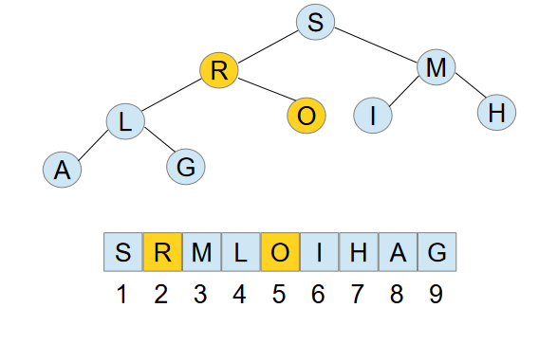

Slide 30
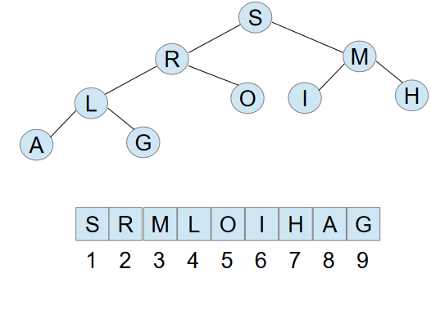

Slide 31
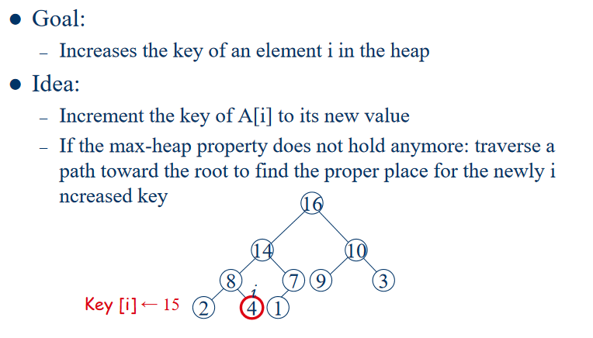
HEAP-INCREASE-KEY

Slide 32
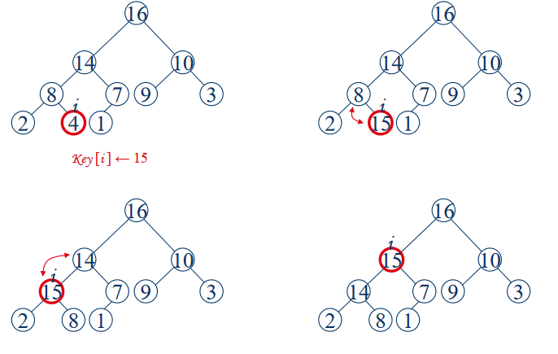
HEAP-INCREASE-KEY

Slide 33
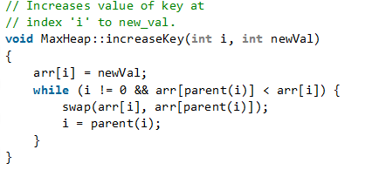


Slide 34
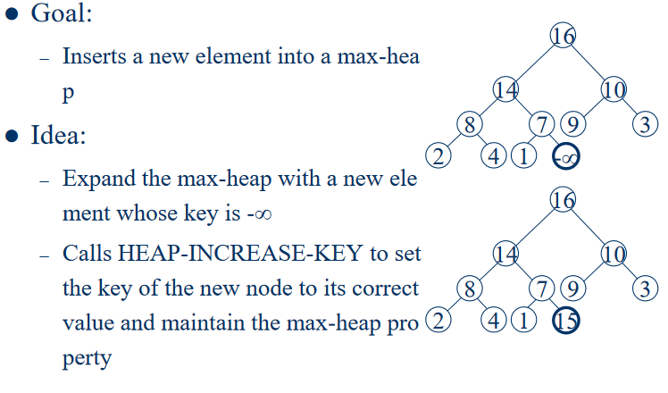
MAX-HEAP-INSERT

Slide 35
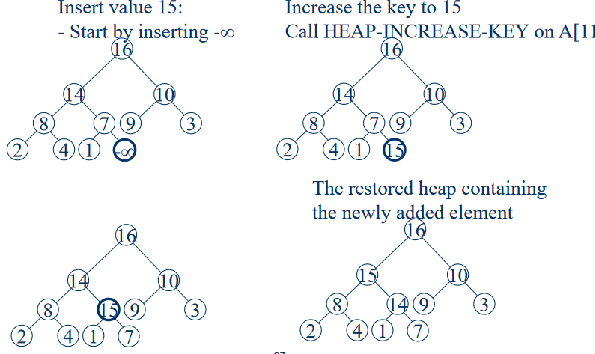

Slide 36
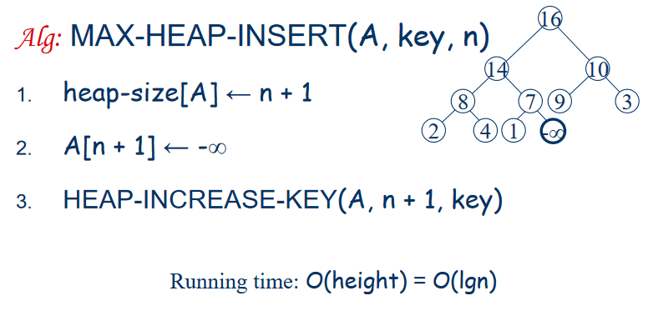
MAX-HEAP-INSERT

Slide 37

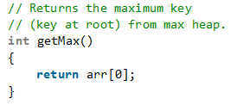
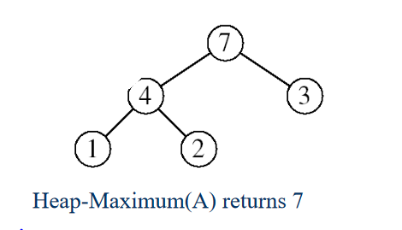
HEAP-MAXIMUM
Return the largest element of the heap

Slide 38
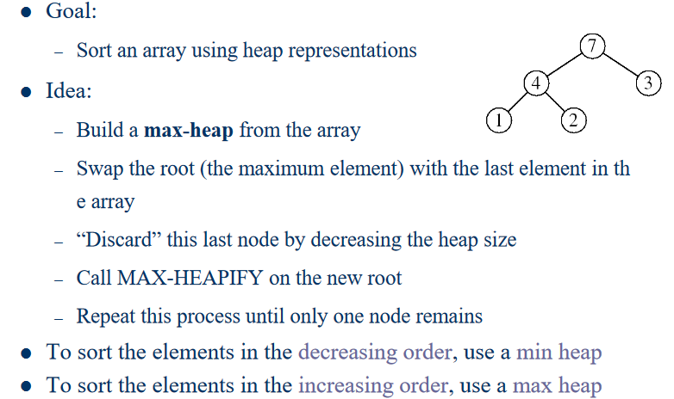
Heap Sort

Slide 39
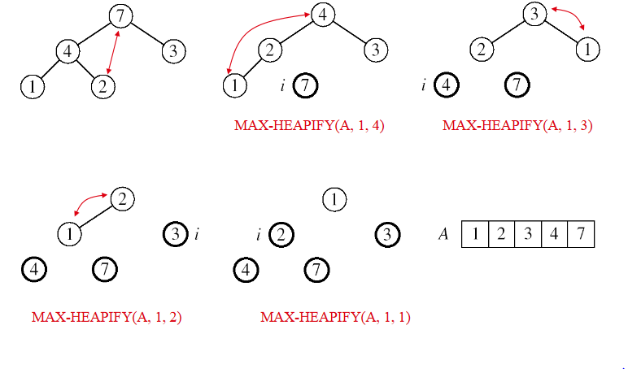

Slide 41
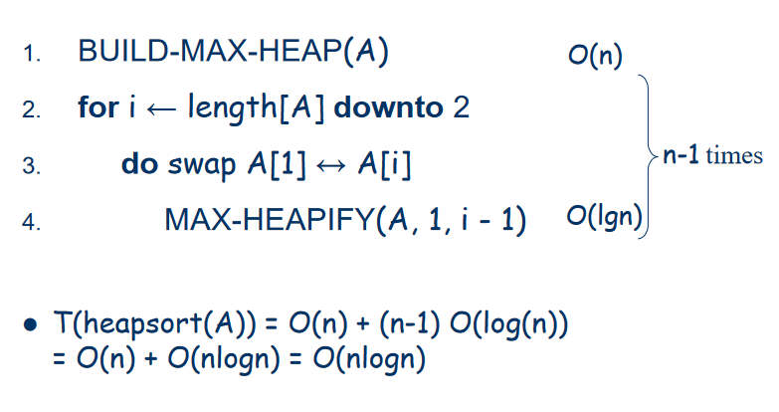

Slide 42
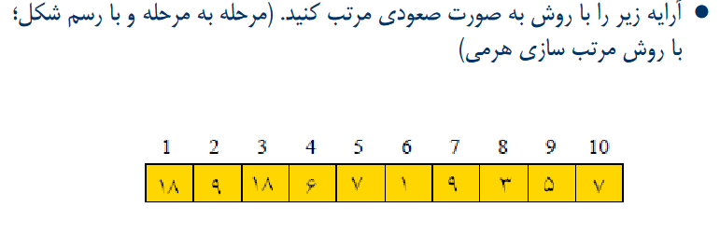

Slide 43
